Slide 1


Microsoft® Lync™ 2010
Curso de voz y vídeo

Slide 2
Objetivos
Este curso trata de las siguientes características de voz y vídeo del cliente de Lync 2010.
Realizar una llamada
Responder una llamada
Administrar una llamada
Desviar una llamada
Realizar el seguimiento de llamadas perdidas y correos de voz Correo
Unirse una llamada de conferencia
Unirse a una videollamada
Aceptar una videollamada

Slide 3

Objetivos de vídeo
Voz
En esta sección se trata de lo siguiente:
Realizar una llamada
Responder una llamada
Administrar su configuración de conversación y dispositivo
Desviar llamadas
Realizar el seguimiento de llamadas perdidas y correos de voz
Unirse a una llamada de conferencia
Volver a Objetivos

Slide 4
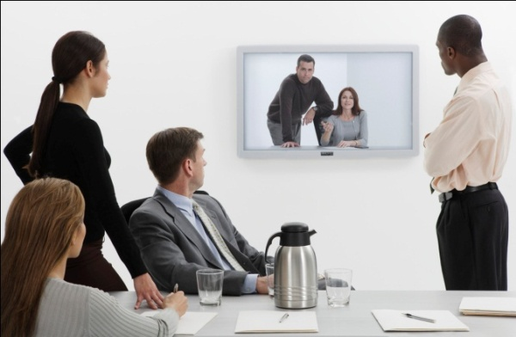


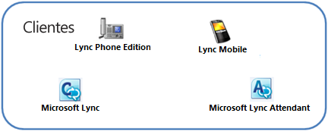
Realizar una llamada de teléfono desde cualquier lugar
El cliente de Microsoft Lync 2010 funciona con Microsoft Lync Server, proporcionando un teléfono por software.
Los usuarios pueden ponerse en contacto con cualquier de dentro o fuera de su empresa. Resulta tan cómodo como su antiguo teléfono pero proporciona una experiencia más enriquecida y sofisticada.
Lync admite los siguientes tipos de llamada:
De equipo a equipo
De equipo a teléfono
De teléfono a equipo
De equipo a audioconferencia
Videollamadas y conferencias de vídeo
El uso de Lync 2010 significa que los usuarios tienen todas sus opciones de comunicación de principio: voz, correo electrónico, mensajería instantánea y conferencia, disponibles e integradas en su equipo.
Volver a Objetivos

Slide 5
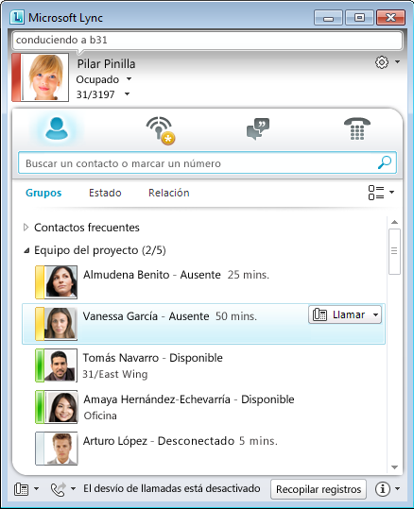
Realizar una llamada
Para realizar una llamada, puede usar la barra de búsqueda para encontrar a alguien o desplazarse para encontrar a alguien de su lista de contactos.
Abra Microsoft Lync.
Escriba el número de teléfono o el nombre de la persona en la barra de búsqueda.
Seleccione el contacto y, a continuación, haga clic en el botón Llamar.
Cuando haga clic para llamar, el número de trabajo del contacto es el número predeterminado que se marca.
Haga clic en la flecha del menú Llamar para seleccionar otros números para llamar al contacto.
Obtenga más información acerca de Hacer clic para llamar en la siguiente diapositiva.
Búsqueda
Llamar para opciones adicionales
Volver a Objetivos

Slide 6
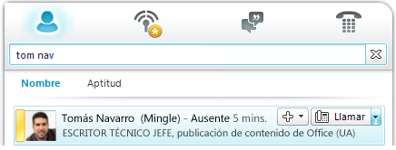
Hacer clic para llamar
Lync 2010 ofrece la característica Hacer clic para llamar.
Cuando hace clic en el icono que se muestra en la imagen, Lync marca automáticamente el número por usted.
La llamada se conecta usando el dispositivo de Lync Phone Edition.
La llamada se conecta a través de su cliente de Lync si un dispositivo no está disponible.
Hacer clic para llamar
Volver a Objetivos

Slide 7
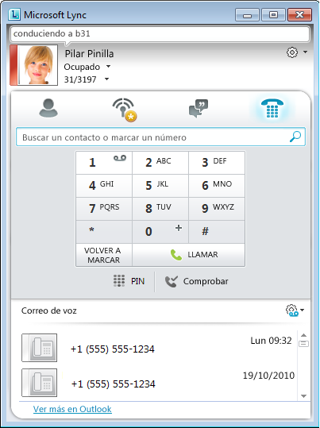
Usar el panel de marcado para realizar una llamada
Haga clic en Teléfono para obtener acceso al panel de marcado.
Use el panel de marcado para introducir manualmente un número de teléfono para marcar. Por ejemplo, puede usar el panel de marcado para marcar un número 1-800.
En la ventana principal de Lync, haga clic en el icono Teléfono.
Haga clic o escriba números en el panel de marcado.
Haga clic en Llamar para marcar el número.
El panel de marcado responde a los clics del mouse y las pulsaciones de las teclas.
Haga clic en Llamar o presione Entrar para marcar el número.
Volver a Objetivos

Slide 8
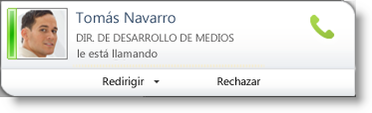
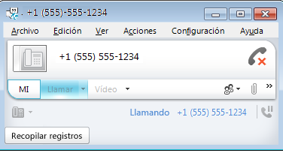
Responder una llamada
En función de la configuración de su dispositivo, una llamada entrante tiene lugar empleando uno de los siguientes métodos:
Conectado a un dispositivo de Lync Phone Edition: La llamada se responde mediante el manos libres o el auricular.
Lync sin un dispositivo conectado: el audio procede de los altavoces del equipo.
Responder llamada:
Haga clic en la ventana de notificación para la llamada entrante.
La ventana de conversación aparece y la llamada comienza.
Redirigir o rechazar la llamada:
Haga clic en Redirigir para llamar a otro número como su teléfono móvil.
Haga clic en Rechazar para enviar a la persona que llama al correo de voz si está configurado o bien, desconectar a la persona que llama.
Haga clic en la ventana de notificación para responder a la llamada.
La ventana de conversación aparece tras aceptar la llamada
Volver a Objetivos

Slide 9
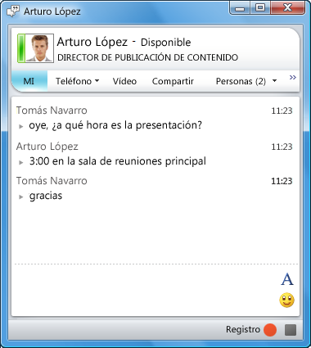
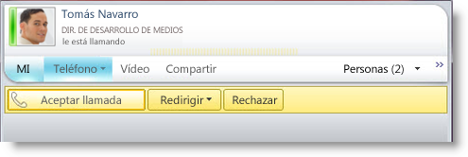
Aceptar llamada durante la conversación
Durante una conversación puede iniciar una llamada en la ventana de conversación.
Responder una llamada en una mensajería instantánea
La ficha Teléfono de la conversación muestra las opciones sobre cómo recibir la llamada.
Haga clic en una de las siguientes opciones:
Aceptar la llamada: acepta la llamada y comienza la conversación.
Redirigir: redirige al teléfono móvil o a otro número.
Rechazar: rechaza la llamada entrante que envía a la persona que realiza la llamada al correo de voz si está configurado o desconecta a la persona que llama.
Haga clic en Teléfono para iniciar la llamada
Haga clic en Aceptar, Redirigir o Rechazar
Volver a Objetivos

Slide 10
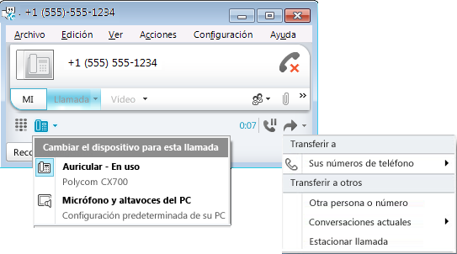
Administrar una llamada
Durante una llamada, puede cambiar el dispositivo de audio, colocar la llamada en espera o transferir la llamada a otro número.
Haga clic en las siguientes opciones en la ventana de la conversación.
Haga clic en Dispositivo de audio para seleccionar entre auriculares con micro, auricular o audio del equipo.
Coloque la llamada en espera haciendo clic en Retener.
Transfiera la llamada a otro número. Use la transferencia en la llamada de conferencia aunque tenga que salir de la oficina.
Use el menú de transferencia para transferir la llamada a otro número.
Cambie el dispositivo de audio durante la llamada.
Volver a Objetivos

Slide 11
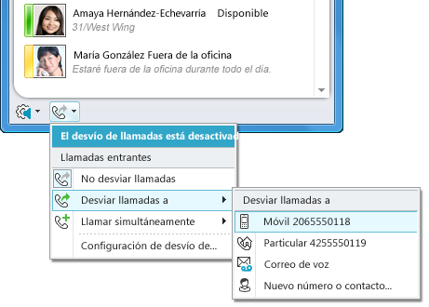
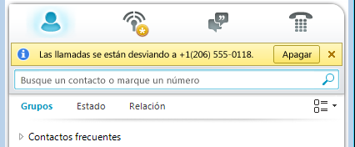
Las llamadas de teléfono van al lugar correcto
Use Lync 2010 para desviar llamadas al teléfono móvil o llamar simultáneamente a sus números de oficina o de casa.
Identifique y cambie rápidamente la configuración del desvío de llamadas.
Sepa a simple vista cuando se están desviando sus llamadas.
Configure con facilidad los ajustes avanzados de enrutamiento de llamadas.
Lleve sus llamadas consigo.
Configuración del desvío de llamadas
Notificación de llamadas desviadas
Volver a Objetivos

Slide 12
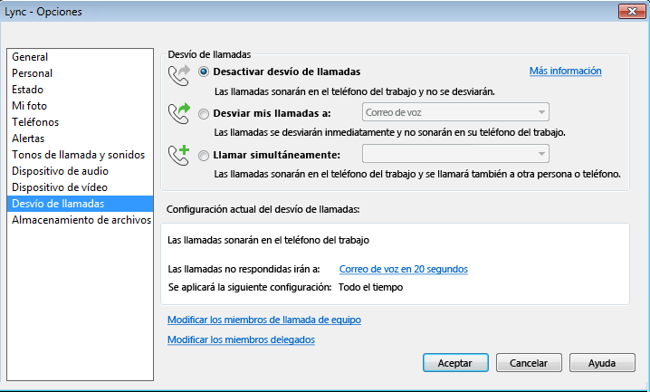
Desviar una llamada
Puede enviar a las personas que llaman directamente a su correo de voz o a cualquiera que desee administrar sus llamadas mientras se encuentra fuera de la oficina.
Es sencillo configurar reglas de desvío completas en la ficha Desvío de llamadas.
Haga clic en Desvío de llamadas.
Haga clic en Configuración de desvío de llamadas.
Especifique los números de teléfono en la ficha Desvío de llamadas en Opciones.
Haga clic en Aceptar para actualizar la configuración del desvío de llamadas.
Haga clic en Desvío de llamadas.
Seleccione una de las siguientes opciones:
  Desactivar desvío de llamadas
  Desviar mis llamadas a: correo de voz, teléfono móvil u otro número
  Llamar simultáneamente
Volver a Objetivos

Slide 13
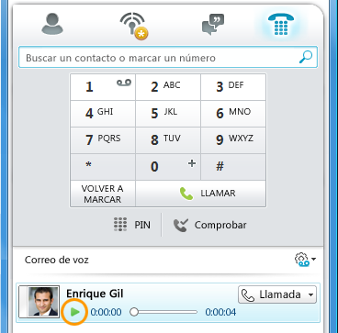
Realizar el seguimiento de llamadas perdidas
Administre mensajes de teléfono con Lync 2010.
Sepa a simple vista que tiene mensajes y llamadas perdidas.
Reproduzca correo de voz directamente desde Lync.
Responda al correo de voz mediante chat o voz.
Escuchar su correo de voz
Haga clic en el icono Teléfono de Lync.
Seleccione el contacto y, a continuación, haga clic en la flecha verde para escuchar el mensaje.
Para devolver la llamada a la persona, haga clic en el botón Llamar.
El correo de voz visual ofrece una vista dedicada para correo de voz con acceso de un solo clic para reproducción.
Haga clic en la flecha verde para escuchar el mensaje.
Volver a Objetivos

Slide 14
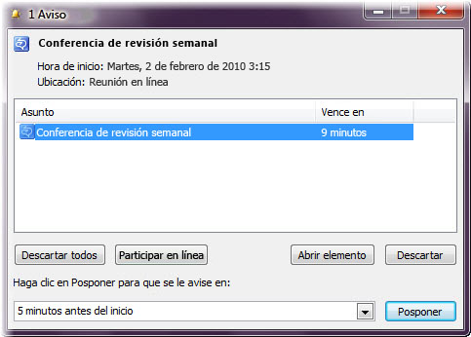
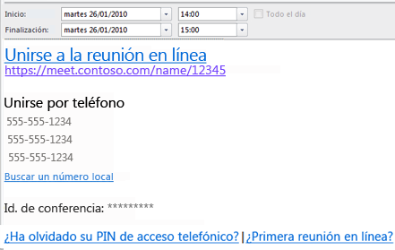
Unirse a una llamada de conferencia
Lync 2010 ofrece varias opciones para conectarse a una llamada de conferencia programada.
El uso de la Opción A o B conecta usando el dispositivo de Lync Phone Edition de manera predeterminada. Si el dispositivo no está disponible, conectará a la conferencia mediante el micrófono y los altavoces del equipo.
Opción B Haga clic en Unirse a la reunión en línea desde la invitación de calendario para conectarse a la conferencia a través de Lync 2010.
Opción A Haga clic en Unirse en línea para unirse a la llamada de conferencia directamente desde el aviso de calendario de Outlook.
Opción C Marque manualmente el número usando el dispositivo de escritorio, móvil o de Lync Phone Edition.
Volver a Objetivos

Slide 15
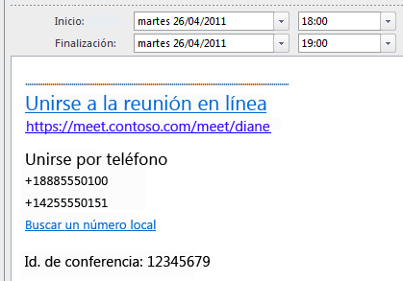
Invitación de reunión en línea
La invitación a una reunión contiene numerosas maneras de conectarse a una reunión en línea de Lync.
Unirse a la reunión en línea le conecta a la reunión a través de Lync, lo que le permite oír una llamada de conferencia y ver contenido visual como el uso compartido de escritorio y cámara web.
Reunión ofrece un método de explorador de Internet de conexión, si se produce un error en el vínculo para unirse o si no tiene Lync instalado.
Unirse por teléfono le conecta a llamada de conferencia si está usando un teléfono de casa o móvil. Le conecta a través de Lync si está usando Lync Phone Edition o el panel de marcado de Lync.
El id. de conferencia es necesario cuando se le solicita. No se le solicita cuando se usa Unirse a la reunión en línea o el hipervínculo de reunión.
Volver a Objetivos

Slide 16
Actividad 1
Esta actividad prepara a los usuarios de Lync para reuniones en línea usando voz. Practique esta actividad durante una reunión de equipo pequeña o informal. Este escenario usa un ajuste de sala de conferencias con un teléfono de conferencia como la principal fuente de audio.
Programar una reunión en línea
Abra Outlook 2010 y, a continuación, haga clic en Nuevos elementos y en Reunión en línea.
Complete los campos de invitación y envíe la invitación.
  Destinatarios
  Asunto
  Ubicación
  Hora de inicio y de finalización
Unirse a la reunión
Abra la invitación y, a continuación, haga clic en Unirse a la reunión en línea.
Haga clic en Usar lo siguiente en la ventana del cuadro de diálogo Unirse al audio de la conferencia.
Haga clic en el menú desplegable e introduzca el número de teléfono de la sala de conferencias.
Haga clic en Aceptar.
Volver a Objetivos

Slide 17
Actividad 2
Practique usando los comandos de marcación por tonos de Lync durante una llamada.
Los comandos de marcación por tonos, también denominados comandos de tonos de marcado de frecuencia múltiple (DTMF) le ayudan a controlar la llamada de conferencia. Esto le habilita a admitir o desactivar a los participantes, y a desactivar los anuncios.
Únase a una reunión en línea y conéctese a una llamada de conferencia usando un teléfono de escritorio.
Use el panel de marcado del teléfono de escritorio para presionar uno de los siguientes comandos de marcación por tonos y escuche una descripción.
    *6 - Desactivar o reactivar su audio.
    *4 - Desactivar o reactivar el audio de los demás participantes.
    *7 - Bloquear o desbloquear la llamada de conferencia.
    *9 - Activar o desactivar anuncios para participantes que entren y salgan de la conferencia.
    *3 - Reproducir en privado la asistencia del participante en la conferencia.
    *8 - Admitir a todos los participantes que se encuentran actualmente en la sala de espera en la conferencia.
    *1 - Reproducir una descripción de los comandos de marcación por tonos.
Volver a Objetivos

Slide 18
Soluciones de último minuto
La mayoría de los usuarios han tenido un momento inesperado durante una sesión de conferencia.
A continuación, se proporcionan sugerencias sobre cómo tratar problemas de última hora en una reunión en línea.
Problema: el teléfono de la sala de conferencias o el participante de la reunión no puede marcar la reunión en línea.
Solución: use Invitar por teléfono para llamar al participante o conectarse al teléfono de la sala de conferencias.
Haga clic en el menú Personas y, a continuación, en Invitar por nombre o número de teléfono.
Escriba el número para el escritorio del participante o el teléfono móvil o el número de teléfono de la sala de conferencias y, a continuación, haga clic en Llamar.
Problema: la voz de un participante tiene eco en la llamada.
Solución: esto se produce si un participante está conectado a la reunión en línea a través de varios dispositivos, como audio de equipo y audio de teléfono móvil. Esto también se puede producir dentro de una sala de conferencias grande si la reunión está usando un estrado y vídeo panorámico con dispositivo de audio.
El participante debe desactivar los altavoces y el micrófono del equipo.
Desactive el teléfono de escritorio y compruebe que el eco se ha detenido.
Reactive el dispositivo principal para usarlo durante la reunión en línea.
Volver a Objetivos

Slide 19
Objetivos de vídeo
Vídeo
En esta sección se trata de lo siguiente:
Unirse a una videollamada
Aceptar una videollamada
Volver a Objetivos

Slide 20
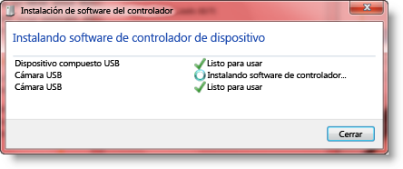
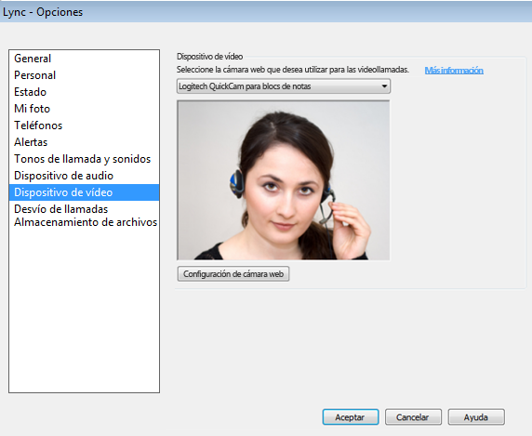
Información general de vídeo
Para lo más aproximado a una conversación en persona, conecte una cámara web al equipo.
El uso de una cámara web en Lync 2010 para mostrarse a otros participantes es una experiencia perfecta..
Las cámaras web UPnP las detecta automáticamente Lync en Windows XP, Vista y Windows 7.
No tiene que instalar una cámara web para ver otro vídeo de participante en una reunión en línea.
Configure los valores de cámara web desde el dispositivo de vídeo en las opciones de Lync.
Haga clic en Herramientas y, a continuación, en Opciones.
Configure los valores de la cámara web debajo de Dispositivo de vídeo.
Conecte un dispositivo USB y Windows buscará automáticamente el software del controlador.
Volver a Objetivos

Slide 21
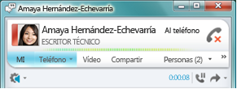
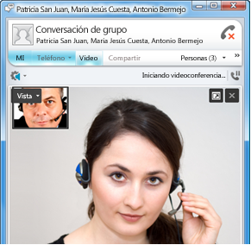
Unirse a una videollamada
Si tiene una configuración de cámara web, puede elegir permitir a su contacto que le vea mientras conversa. Si acepta la llamada de vídeo entrante que le realiza alguien, no le verán hasta que no agregue vídeo desde su lado de la conversación.
Unirse a una videollamada
Haga clic en Vídeo en la ventana de la conversación para iniciar su cámara web y comenzar la conversación de vídeo.
Haga clic en Vídeo para iniciar su cámara web.
Imagen en la vista de imagen de usted mismo, haga clic en Ver para establecer las opciones u ocultarlas.
Volver a Objetivos

Slide 22
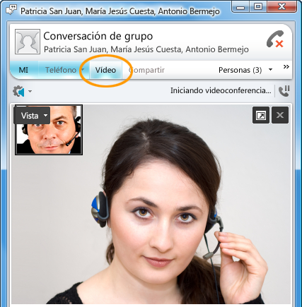
Aceptar una videollamada
No necesita una cámara de vídeo para aceptar una llamada de vídeo de otro usuario de Office Lync 2010.
Si no dispone de una cámara web, puede ver las imágenes de vídeo de la persona que llama y esa persona verá un marcador de icono de vídeo para su fuente. La persona que le llama no le verá a menos que agregue su propia fuente de vídeo a la conversación.
Acepte una llamada de vídeo.
Otro participante en la reunión en línea inicia un vídeo.
Lync automáticamente muestra el vídeo del participante en la ventana de conversación.
Haga clic en Iniciar mi vídeo para mostrar su cámara a otros participantes.
Haga clic en Ver para mostrar su ventana de vista previa o cambiar la configuración de la cámara web.
Haga clic en Ver para mostrar su ventana de vista previa o modificar la configuración de la cámara web.
Haga clic en el botón Pantalla completa para maximizar la ventana de vídeo.
Volver a Objetivos

Slide 23
Revisión
En este curso trataremos las siguientes características de voz y vídeo del cliente de Lync 2010.
Realizar una llamada
Responder una llamada
Administrar una llamada
Desviar una llamada
Realizar el seguimiento de llamadas perdidas y correos de voz
Unirse a una llamada de conferencia
Unirse a una videollamada
Aceptar una videollamada
Volver a Objetivos

Slide 24


© 2010 Microsoft Corporation. Reservados todos los derechos. Microsoft, Exchange ActiveSync, Excel, Lync, Outlook, PowerPoint, SharePoint, SQL Server, Windows, Windows Live, Windows Mobile, Windows Server y otros nombres de productos son o pueden ser marcas comerciales o marcas registradas en Estados Unidos y/u otros países o regiones. La información proporcionada aquí tiene únicamente fines informativos y representa la vista actual de Microsoft Corporation desde la fecha de esta presentación. Dado que Microsoft debe responder a las cambiantes condiciones del mercado, no debe interpretarse como un compromiso por parte de Microsoft, y Microsoft no puede garantizar la precisión de ninguna información proporcionada tras la fecha de esta presentación.
MICROSOFT NO OTORGA GARANTÍAS, EXPRESAS, IMPLÍCITAS NI LEGALES, EN RELACIÓN CON LA INFORMACIÓN DE ESTA PRESENTACIÓN.
Volver a Objetivos

